Slide 1
Překladače
2. Vnitřní struktura překladače
Obsah:
činnost překladače, části překladače
fáze překladu, jednoprůchodové a víceprůchodové překladače
chyby, vývojové prostředí (IDE), zvýrazňování syntaxe
platforma, virtualizace, emulace
portování, portabilita
© Milan Keršláger http://www.pslib.cz/ke/slajdy
22.2.2012
http://creativecommons.org/licenses/by-nc-nd/3.0/

Slide 2
Jak naprogramovat překladač
z počátku „opravdoví programátoři“
  relativně málo rozsáhlé a méně komplexní kódy
  programování v JSA vyžadovalo zkušenosti
1969 – strukturované programování (Dijkstra)
  snaha o zvládnutí velkých projektů
  zpřístupnění programování „laikům“
  dělení problému na menší části → dělení práce
rozdělení překladače na logické celky
  zjednodušení kódu, rozdělení problému, záměna

Slide 3
Činnost překladače
transformace vstupu na výstup
  vstupní programovací jazyk
    např. jazyk C, Pascal, Java, ...
  výstupní kód
    strojový kód ve formě spustitelného souboru
při své činnosti
  informuje o průběhu překladu
  generuje chybová hlášení

Slide 4
Klasické zpracování
editor
  zápis ve zdrojovém kódu v programovacím jazyce
  výsledek uložen do souboru
překladač
  samostatný program
  čte zdrojový soubor, vytvoří spustitelný soubor
v prehistroii (sálové počítače, cca do 70. let)
  zápis na papír, operátor přepsal, vytiskl
  kontrola, oprava, překlad, výpis chyb, odevzdání

Slide 5
Interaktivní překladač
též „konverzační překladač“
umožňuje programátorovi přímo
  upozorňovat na chyby
  ladit program (inspekce proměnných)
typické pro současná IDE rozhraní
  propojení překladače s editorem
  při nalezení chyby na ni umístí kurzor
problémy s komplikovanými strukturami
  dopředné definice, rekurzivní zpracování funkcí, ...

Slide 6
Části překladače
přední část
  provádí analýzu (rozpitvání vstupu)
  nezávislá na cílovém systému
  závislá na použitém programovacím jazyce
zadní část
  provádí syntézu (vytvoření výstupu)
  závislá na cílovém systému
    typ CPU (x86, ARM, MIPS)
    typ OS (Windows, Linux, Symbian)

Slide 7
Fáze překladu
Přední část
lexikální analýza
  zdrojový kód → posloupnost symbolů
syntaktická analýza
  symboly → příkazy, proměnné, funkce apod.
sémantická analýza
  přiřazení významu → intermediální kód
optimalizace kódu
  zvýšení efektivity kódu
generování cílového kódu
Zadní část

Slide 8
Průchody překladače
jednoprůchodové překladače
  každá fáze překladu se provede jen jednou
    pro jednoduché programovací jazyky
    tj. jen jednou se načte vstupní soubor pro krok překladu
víceprůchodové překladače
  opakování určité fáze překladu
  vzniká mezikód (interní kód)
    používá interní jazyk překladače
  typicky optimalizace
  jednodušší implementace určité fáze překladu
  nižší systémové nároky (aktivní jen část překladače)

Slide 9
Zpracování chyb
při nalezení chyby by měl překladač:
  určit místo vzniku chyby
    soubor, řádek, sloupec (→ konverzační překladač)
  sdělit typ chyby
    chybějící deklarace, chybná syntaxe, ...
  mohou i navrhnout opravu
syntaxe a sémantika ztrácí vazbu na pův. kód
  nutné interně přenášet informaci o místě v kódu
    typicky číslo řádku
  tím spíše u víceprůchodových překladačů

Slide 10
Reakce na chyby
zastavení na prvním chybě
  typicky konverzační překladače
pokus o zotavení
  překladač se snaží pokračovat
    vynechání symbolu
    načítání, dokud nenaváže na předchozí správný průběh
    pokus o opravu chyby (např. doplnění symbolu)
  uživatel vidí více chyb
  problém zavlečených chyb

Slide 11
Chyby z hlediska uživatele
chyby struktury programu
  při překladu (lexikální, syntaktické)
    zajímavé pro studium překladačů
běhové chyby
  zjistitelné až za běhu programu
    dělení nulou (překladač může vydat varování)
logické chyby
  formální správnost programu, ale chybné výsledky
  prakticky nelze překladačem odhalit

Slide 12
Vývojová prostředí
unixové systémy: editor vim, Emacs
  „programátoři sobě“
vznik integrovaných prostředí (IDE)
  již v textovém prostředí (Turbo Pascal)
  komplexní vývojové systémy pro GUI
    návrhář formulářů, speciální editor propojený s konverzačním překladačem, propojení s debuggerem
vytváření struktogramů
rozlišení začátečník a pokročilý, děti

Slide 13
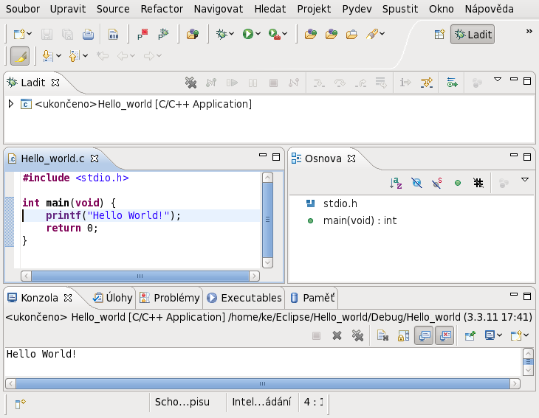
Eclipse

Slide 14
Zvýrazňování syntaxe
vizuální zvýraznění zdrojového kódu
  usnadňuje orientaci programátora
využití překladače
  poměrně komplikované
  typicky konverzační překladače
využití regulárních výrazů
  jednodušší, ale velmi efektivní
  není potřeba překladač
  editor typicky podporu pro více jazyků

Slide 15
Platforma
souhrn vlastností hardware a software
  zajišťuje běh programů
  platforma podle hardware
    typ procesoru, typ a ovládání I/O zařízení
  platforma podle software
    abstrakce I/O pomocí jádra operačního systému
    knihovny, běhové prostředí (Java)
    použitý programovací jazyk, framework (vývoj + běh)
  například:
    Java, .NET, Android, Symbian, Windows, Flash
    IBM PC a kompatibilní, ARM (mobilní telefony), MIPS...

Slide 16
Emulace, virtualizace
emulátor
  program, který simuluje činnost (jiného) počítače
  může to být i jiná platforma
  nižší výkon, protože se rozdíly řeší softwarově
virtualizace
  program či celý systém běží odděleně od zbytku
    virtualizovaný systém neví o tom, že HW sdílí s jiným
  zajišťuje jádro, nutná podpora v CPU
    základní podpora (32bitový CPU Intel 386 a novější)
    rozšířená podpora (x64 – Pacifica, Vanderpool)
      virtualizace nepřizpůsobených systémů

Slide 17
Křížová kompilace
vytváření cílového kódu pro jinou platformu
  výměna zadní části překladače
po překladu nelze přímo spustit
  transport na cílovou platformu
  užití emulátorů, virtuálních strojů a pod.
praktické důvody
  pro mobily, PDA, vestavěná zařízení, herní konzole
  výrobce vydává tzv. SDK
někdy není potřeba (např. Java)

Slide 18
Portování programu
změna cílové platformy
  různé zvyklosti, jiný hardware
psaní přenositelných programů
  již při návrhu, výběru jazyka i programování
    v zásadě je převod na jinou platformu také překlad
  pravidla jsou známá, ale programátoři jsou...
některé platformy portování usnadňují
  portabilita je dnes konkurenční výhoda
    unixové systémy (Linux: PC, ARM, MIPS, ...)
    Windows hřeší na majoritu PC systémů

Slide 19
Open system
otevřený (počítačový) systém
  80. léta → unixové systémy
    vydělení proti mainframům a minipočítačům
    neplést s open source software
    open system může být i komerční a s uzavřeným kódem
  umožňuje interoperabilitu
    schopnost spolupráce s ostatními systémy
  usnadňuje portabilitu
  snadno zajištěno tak, že:
    vše je detailně zdokumentováno
    dokumentace je volně k dispozici
      manuálové stránky, zdrojový kód (program, jádro, knihovny)

Slide 20
Kód nezávislý na platformě
skriptovací jazyky
  interpret je přizpůsobený platformě
  zdrojový kód programu zůstává stejný
  HTML, JavaScript
bytecode
  binární kód nezávislý na platformě
  Java bytecode
    i tak problémy s I/O (ovládání hardware)

Slide 21
Generátory překladačů
lex, flex
  lexikální analyzátor
yacc, bison
  syntaktický analyzátor
self-hosting compiler
  Co bylo dřív? Vejce nebo slepice?
  bootstraping
v čem je napsán, co zpracovává, co je výstup

